Slide 1
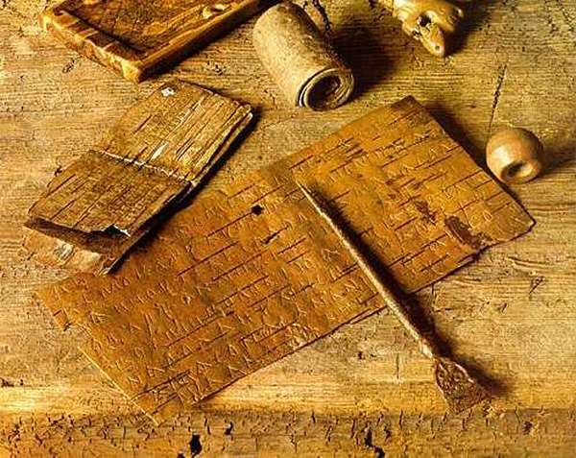
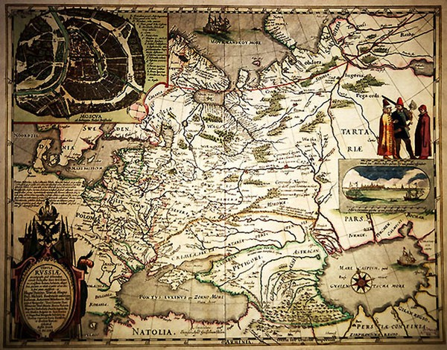
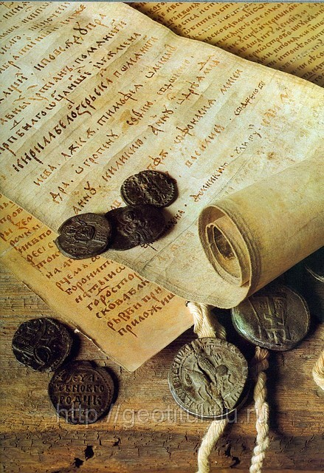
Вольное историческое общество

Slide 2
Основная цель
Вольное историческое общество призвано содействовать формированию исторического сознания, распространению научных представлений о прошлом, о роли и задачах исторической науки в жизни современного общества.
Главная задача Общества – «санитарная»: в режиме «сил быстрого реагирования» и системной работы противостоять конъюнктурному использованию специальным образом препарированной истории в качестве латентной государственной идеологии.

Slide 3
Задачи Вольного исторического общества
формирование современной гуманитарной ЭКСПЕРТНОЙ СРЕДЫ, к которой гражданское общество могло бы питать полное и основательное доверие;
соединение усилий для СОЛИДАРНОЙ ДЕЯТЕЛЬНОСТИ на единой «площадке» ученых и специалистов-практиков, ныне разобщенных расстояниями, государственными и административными границами, ведомственными и дисциплинарными барьерами;
развитие МЕЖДУНАРОДНОГО СОТРУДНИЧЕСТВА и популяризация в России достижений мирового гуманитарного знания, а в мире — лучших образцов российской науки;
ПРОФЕССИОНАЛЬНАЯ ОЦЕНКА общественно-значимых событий и публичных высказываний политиков и лидеров общественного мнения, касающихся представлений о прошлом;

Slide 4
БОРЬБА С ФАЛЬСИФИКАЦИЯМИ исторических источников и фактов, независимо от того, кем и с какими целями эти фальсификации предпринимаются;
ПРОТИВОДЕЙСТВИЕ ОГРАНИЧЕНИЮ СВОБОДЫ научных исследований и академических свобод;
содействие РАССЕКРЕЧИВАНИЮ АРХИВОВ, передаче ведомственных архивов на государственное хранение и либерализации законодательства о доступе к архивным документам таким образом, чтобы охрана государственной тайны и персональных данных не становились препятствием для изучения прошлого;
обеспечение условий для создания системы НЕПРЕРЫВНОГО ИСТОРИЧЕСКОГО ОБРАЗОВАНИЯ, сопровождающего человека всю сознательную жизнь и способствующего формированию ответственного и активного гражданина через воспитание навыков оценки исторического опыта;
содействие реализации ИЗДАТЕЛЬСКИХ ПРОГРАММ, связанных с распространением результатов исследований и популяризацией исторического знания.

Slide 5
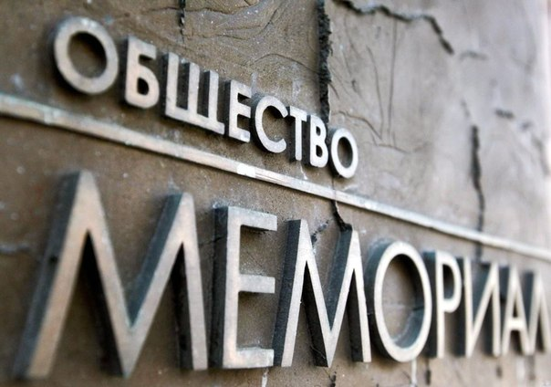
Мероприятия Вольного исторического общества
ПУБЛИЧНЫЕ ЗАЯВЛЕНИЯ, в том числе:
Манифест Вольного исторического общества
Программный документ «Принципы преподавания истории»
Заявление о проблемах перехода к единому учебнику истории
Заявление в защиту «Российского Мемориала»
Заявление против изоляции и разрушения международных связей исторического сообщества
Заявление об ИНИОНе
Обращение к Совету Федерации РФ по «мемориальному закону»

Slide 6
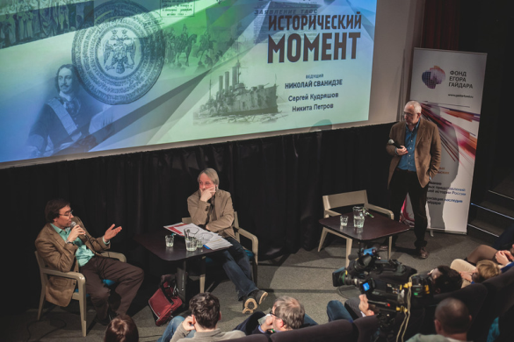
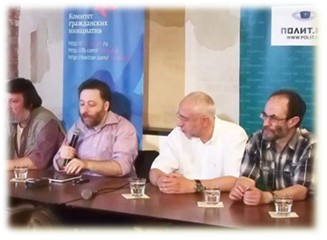
Мероприятия Вольного исторического общества
ПУБЛИЧНЫЕ ОБСУЖДЕНИЯ, в том числе:
Обсуждения принципов преподавания истории - 2 дискуссии совместно с ПОЛИТ.ру
Дебаты совместно с Фондом Гайдара – проект «Исторический момент» (модератор – Н. Сванидзе):
«Новороссия»: миф и реальность»
«Мир холодной войны»
« XX съезд КПСС: незавершённая революция»
«Пакт Молотова-Риббентропа: конец старого мира?»

Slide 7
Мероприятия Вольного исторического общества
ПУБЛИЧНЫЕ ОБСУЖДЕНИЯ, в том числе:
Чтения в Сахаровском центре на тему «Власть и общество в истории России»:
«Гражданское общество в России за последние три столетия. Драма отношений с властью» (Лектор – Н. Соколов)
«Россия и Европа: циклы притяжения и отталкивания» (Лектор – И. Карацуба)
«Проблема крестьянской собственности в пореформенной России» (Лектор – М. Давыдов)
«Народ безмолвствует? Общество и власть в России» (Лектор – Т. Эйдельман)
«Политическая культура модерна и постмодерна. Российская версия» (Лектор – А. Рубцов)
«Церковь в истории России. Власть и общество» (Лектор – протоирей Г. Митрофанов)

Slide 8
Актуальность деятельности Вольного исторического общества
ВИО как абсолютно НЕЗАВИСИМАЯ ОТ ОФИЦИАЛЬНЫХ ИСТОЧНИКОВ ОРГАНИЗАЦИЯ, опирающаяся исключительно на БЕЗУКОРИЗНЕННУЮ НАУЧНУЮ РЕПУТАЦИЮ своих членов, только и может эффективно противостоять этой манипуляции, разъясняя в чем именно эти манипуляции заключаются и каковы ИНТЕРЕСЫ ГРАЖДАНСКОГО ОБЩЕСТВА в этой сфере. Это будет содержанием повседневной жизни общества: рецензирование общественно значимых идеологических и художественных изданий и произведений, комментирование высказываний, предоставление широкой публике добротной справочной информации относительно актуализующихся в общественно-политическом дискурсе исторических сюжетов и т.п.

Slide 9
Учредители и члены ВИО
Учредителями ВИО выступили 16 ведущих специалистов в своих областях, определённые путем опроса в профессиональных фокус-группах (общим числом 240 человек).
Они в свою очередь рекомендовали действительных членов, в отношении профессиональной репутации которых среди учредителей был полный консенсус.
Ныне в качестве действительных членов Общества состоит 111 ученых историков и преподавателей

Slide 10
Совет ВИО
28 февраля 2014 г. на учредительном заседании Вольного исторического общества избран Совет общества, уполномоченный вести его дела до созыва конференции, в составе 11 членов ВИО:
1. Анисимов Евгений Викторович, доктор исторических наук, профессор, ординарный профессор и научный руководитель исторического факультета НИУ ВШЭ (Санкт-Петербургский филиал), профессор Европейского Университета в СПб, главный научный сотрудник Санкт-Петербургского института истории РАН.
2. Данилевский Игорь Николаевич, доктор исторических наук, заведующий кафедрой истории идей и методологии исторической науки НИУ ВШЭ.
3. Дятлов Виктор Иннокентьевич, доктор исторических наук, профессор кафедры мировой истории и международных отношений Иркутского государственного университета.
4. Иванчик Аскольд Игоревич, доктор исторических наук, член-корреспондент РАН, научный руководитель Отдела сравнительного изучения древних цивилизаций Института всеобщей истории РАН.
5. Кацва Леонид Александрович, учитель истории Московской гимназии на Юго-Западе №1543, автор учебников и пособий.
6. Курилла Иван Иванович, доктор исторических наук, профессор, заведующий кафедрой международных отношений и зарубежного регионоведения Волгоградского государственного университета.
7. Миллер Алексей Ильич, доктор исторических наук, профессор Европейского университета в Санкт-Петербурге, приглашенный профессор Центрально-европейского университета.
8. Мироненко Сергей Владимирович, доктор исторических наук, директор Государственного архива РФ, заведующий кафедрой исторического факультета МГУ им. М. В. Ломоносова.
9. Морозов Константин Николаевич, доктор исторических наук, профессор кафедры гуманитарных дисциплин ФГУ Российской академии народного хозяйства и государственной службы при Президенте РФ, заместитель председателя Совета Научно-информационного и просветительского центра «Мемориал» и член Правления общества «Московский Мемориал».
10. Соколов Никита Павлович, кандидат исторических наук, шеф-редактор журнала «Отечественные записки»
11. Уваров Павел Юрьевич, доктор исторических наук, член-корреспондент РАН, профессор НИУ ВШЭ.
12. Рубцов Александр Вадимович, член КГИ, руководитель Центра исследований идеологических процессов Института философии РАН.

Slide 11
Виды деятельности
Ведение сайта Общества, связанного с сайтом КГИ, в том числе оперативные комментарии и экспертные досье по актуальным проблемам исторического сознания
Публичные лекции, дебаты, круглые столы, семинары, конференции
Лекционные программы, в том числе совместно с Гражданским университетом КГИ
Издание популярной исторической литературы
Исполнение программы Гражданского форума 2014 и формирование «исторической площадки» Гражданского форума 2015
Подготовка аналитических докладов, в том числе «Какое прошлое нужно российскому будущему»

Slide 12
Совет ВИО
28 июня 2015 г. на первой конференции Вольного исторического общества в Москве избран Совет общества, уполномоченный вести его дела до следующей ежегодной конференции, в составе 15 членов:
1. Анисимов Евгений Викторович, доктор исторических наук, профессор, ординарный профессор и научный руководитель исторического факультета НИУ ВШЭ (Санкт-Петербургский филиал), профессор Европейского Университета в СПб, главный научный сотрудник Санкт-Петербургского института истории РАН.
2. Голубовский Анатолий Борисович, историк, продюсер, кандидат искусствоведения.
3. Данилевский Игорь Николаевич, доктор исторических наук, заведующий кафедрой истории идей и методологии исторической науки НИУ ВШЭ.
4. Иванчик Аскольд Игоревич, доктор исторических наук, член-корреспондент РАН, научный руководитель Отдела сравнительного изучения древних цивилизаций Института всеобщей истории РАН.
5. Кацва Леонид Александрович, учитель истории Московской гимназии на Юго-Западе №1543, автор учебников и пособий.
6. Курилла Иван Иванович, доктор исторических наук, профессор, заведующий кафедрой международных отношений и зарубежного регионоведения Волгоградского государственного университета.
7. Миллер Алексей Ильич, доктор исторических наук, профессор Европейского университета в Санкт-Петербурге, приглашенный профессор Центрально-европейского университета.
8. Мироненко Сергей Владимирович, доктор исторических наук, директор Государственного архива РФ, заведующий кафедрой исторического факультета МГУ им. М. В. Ломоносова.
9. Молдован Александр Михайлович, доктор филологических наук, академик РАН, директор Института русского языка им. В. В. Виноградова РАН.
10. Морозов Константин Николаевич, доктор исторических наук, профессор кафедры гуманитарных дисциплин ФГУ Российской академии народного хозяйства и государственной службы при Президенте РФ, заместитель председателя Совета Научно-информационного и просветительского центра «Мемориал» и член Правления общества «Московский Мемориал».
11. Рубцов Александр Вадимович, член КГИ, руководитель Центра исследований идеологических процессов Института философии РАН
12. Соколов Никита Павлович, кандидат исторических наук, заместитель директора Музея Москвы по научной работе.
13. Тесля Андрей Александрович, кандидат философских наук, доцент кафедры философии и
культурологии ТОГУ
14. Уваров Павел Юрьевич, доктор исторических наук, член-корреспондент РАН, профессор НИУ ВШЭ.
15 Эткинд Александр Маркович, доктор философии (PhD), профессором истории российско-европейских отношений Европейского Университета во Флоренции

